Slide 1
Разработка iOS-приложения для поиска мастера на час
МИНИСТЕРСТВО НАУКИ И ВЫСШЕГО ОБРАЗОВАНИЯ РОССИЙСКОЙ ФЕДЕРАЦИИ
Федеральное государственное автономное образовательное учреждение высшего профессионального образования
«Южно-Уральский государственный университет (национальный исследовательский университет)»
Высшая школа электроники и компьютерных наук
Кафедра системного программирования
Научный руководитель:
ст. преподаватель кафедры СП,
Силкина Надежда Сергеевна
Автор:
студент группы КЭ-402,
Загоскин Артем Викторович
Челябинск, 2021

Slide 2
Актуальность
Владение каким-либо навыком не всегда окупает время, потраченное на обучение
Рынок мобильных приложений один из самых развивающихся на сегодняшний день
Находить мастеров через приложение проще и быстрее

Slide 3
Цель и задачи
Цель:
Разработка iOS-приложения для поиска мастера на час
Задачи:
1. Провести анализ предметной области и обзор аналогичных проектов
2. Спроектировать мобильное приложение
3. Реализовать мобильное приложение
4. Протестировать мобильное приложение

Slide 4


Обзор аналогов
СберУслуги
Плюсы:
Безопасность
Минусы:
Неинтуитивный интерфейс
Отсутствие оценок у новых пользователей
Profi.ru
Плюсы:
Большое количество пользователей
Минусы:
Оплата для создания отклика
Отсутствие оценок у новых пользователей

Slide 5
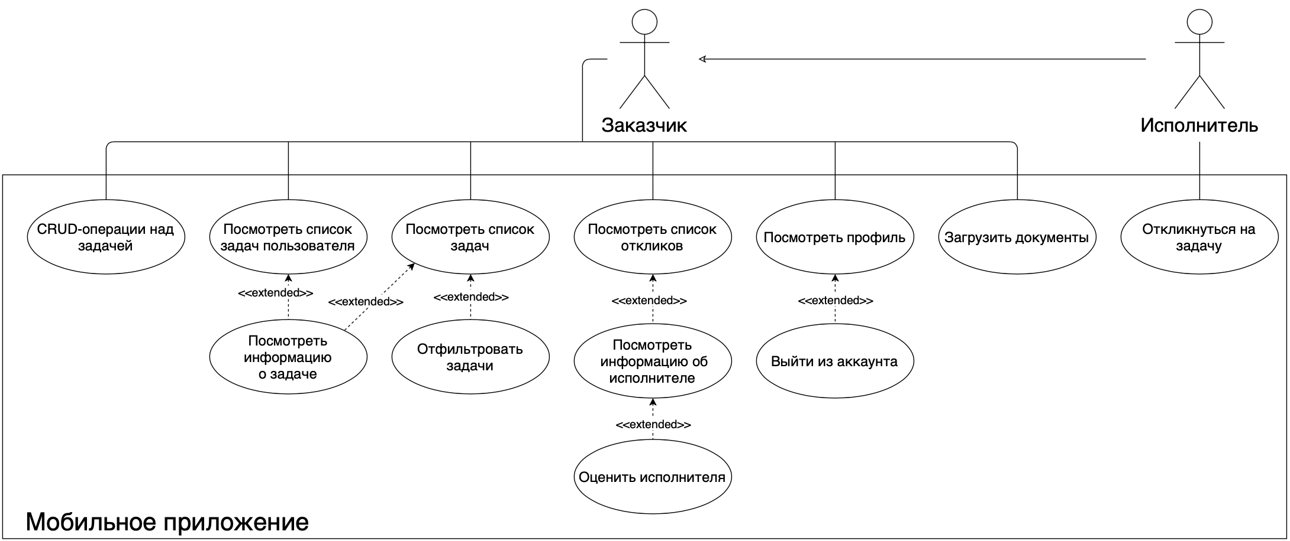
Варианты использования

Slide 6
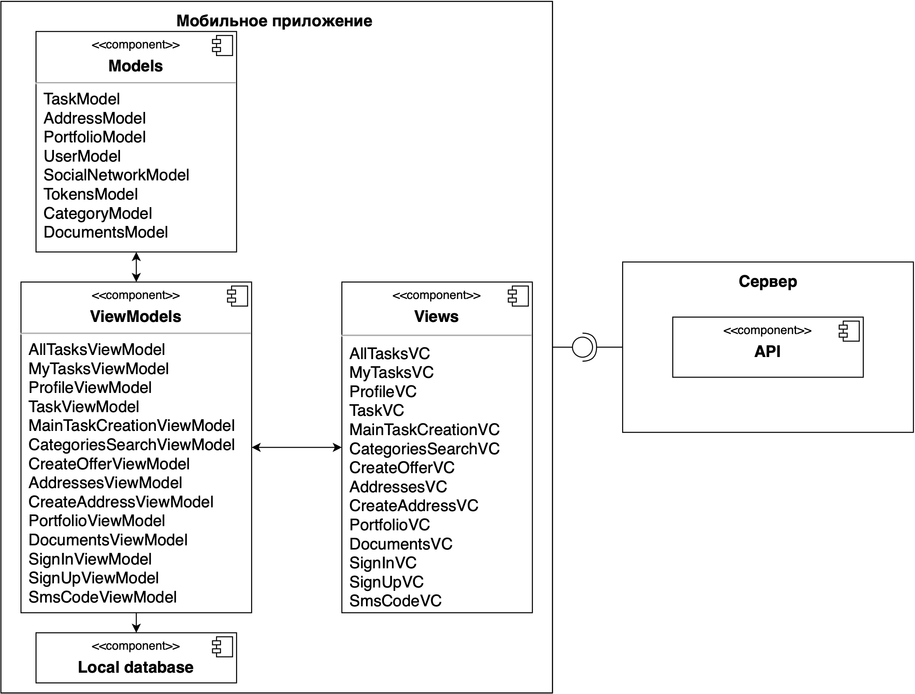
Архитектура приложения

Slide 7



Реализация
Swift
Xcode
Сторонние библиотеки:
SwaggerClient – используется для кодогенерации
Alamofire – используется для работы с сетью
SDWebImage – используется для загрузки фотографий
GoogleSignIn – используется для входа через Google
FBSDKLoginKit – используется для входа через Facebook
Vision – используется для распознавания текста на фото

Slide 8
Дизайн-система
фон элементов интерфейса
#1C1C1E
акцентный цвет
задний фон
#AF52DE
#000000
основной текст
вторичный текст
#FFFFFF
#9E9EAB

Slide 9
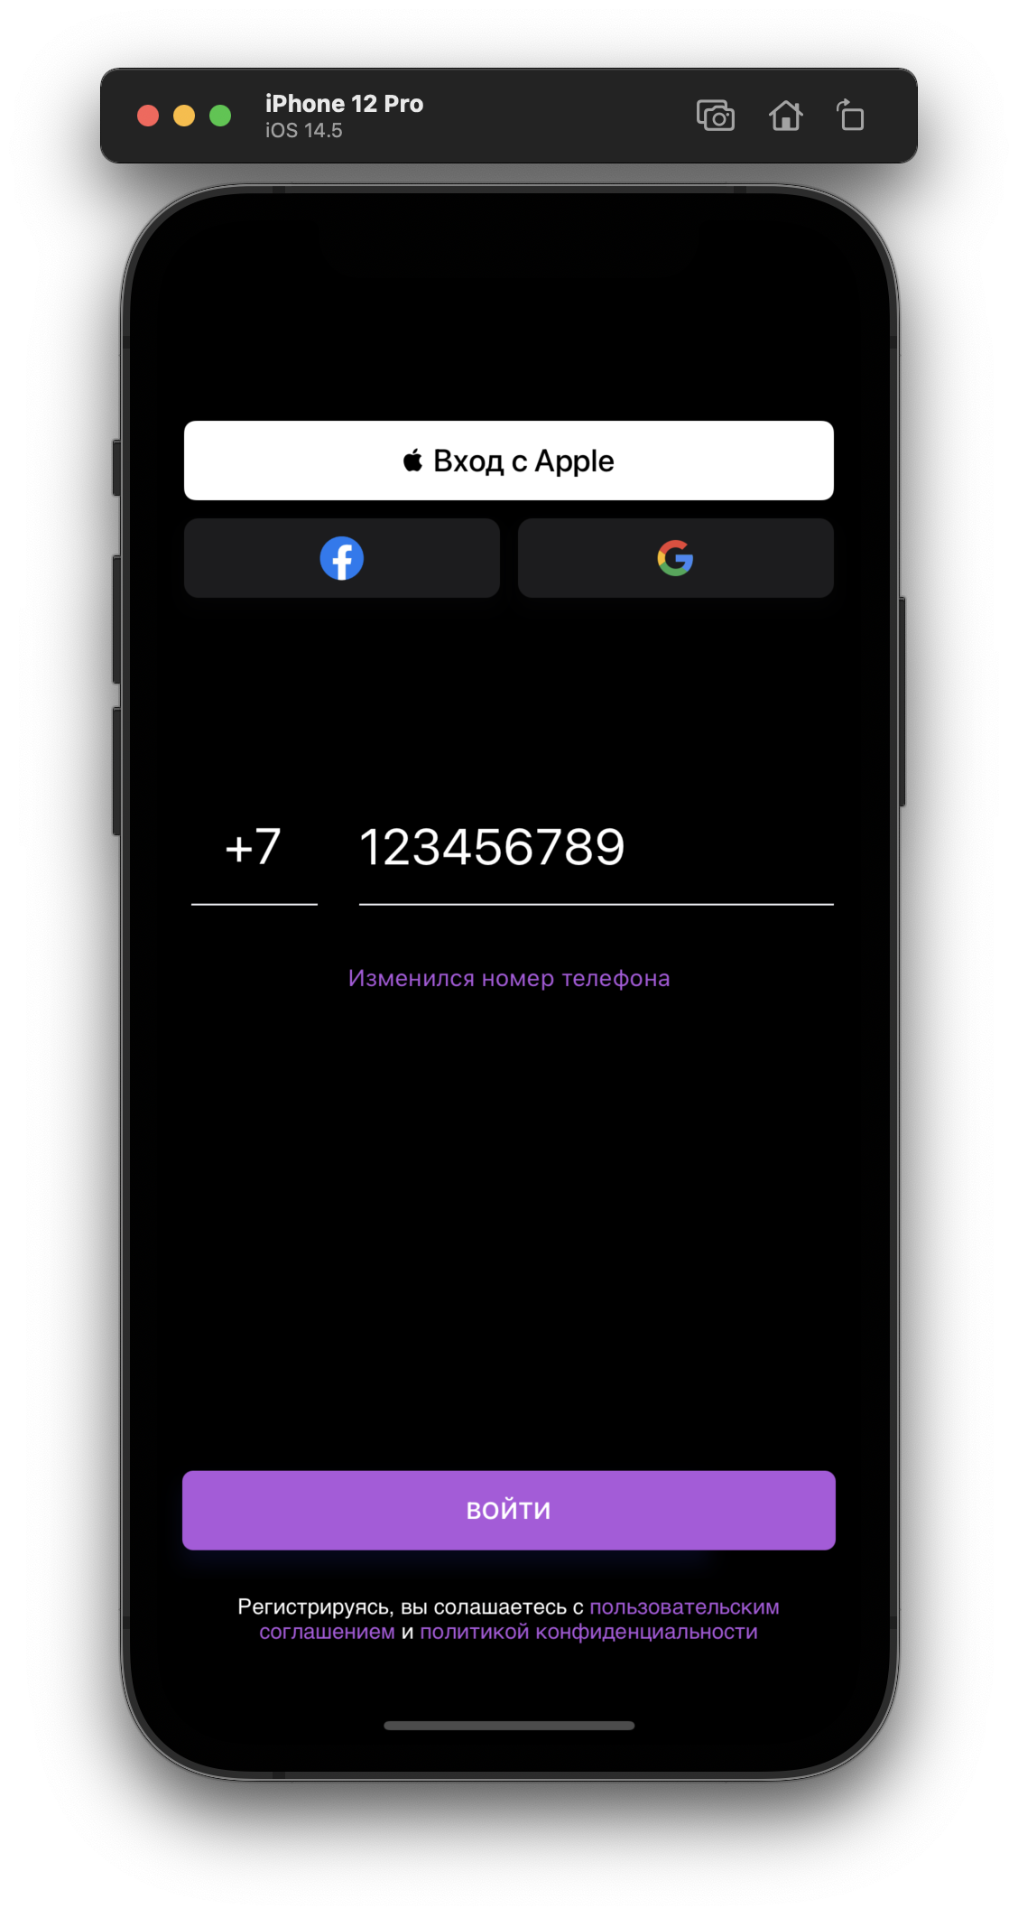
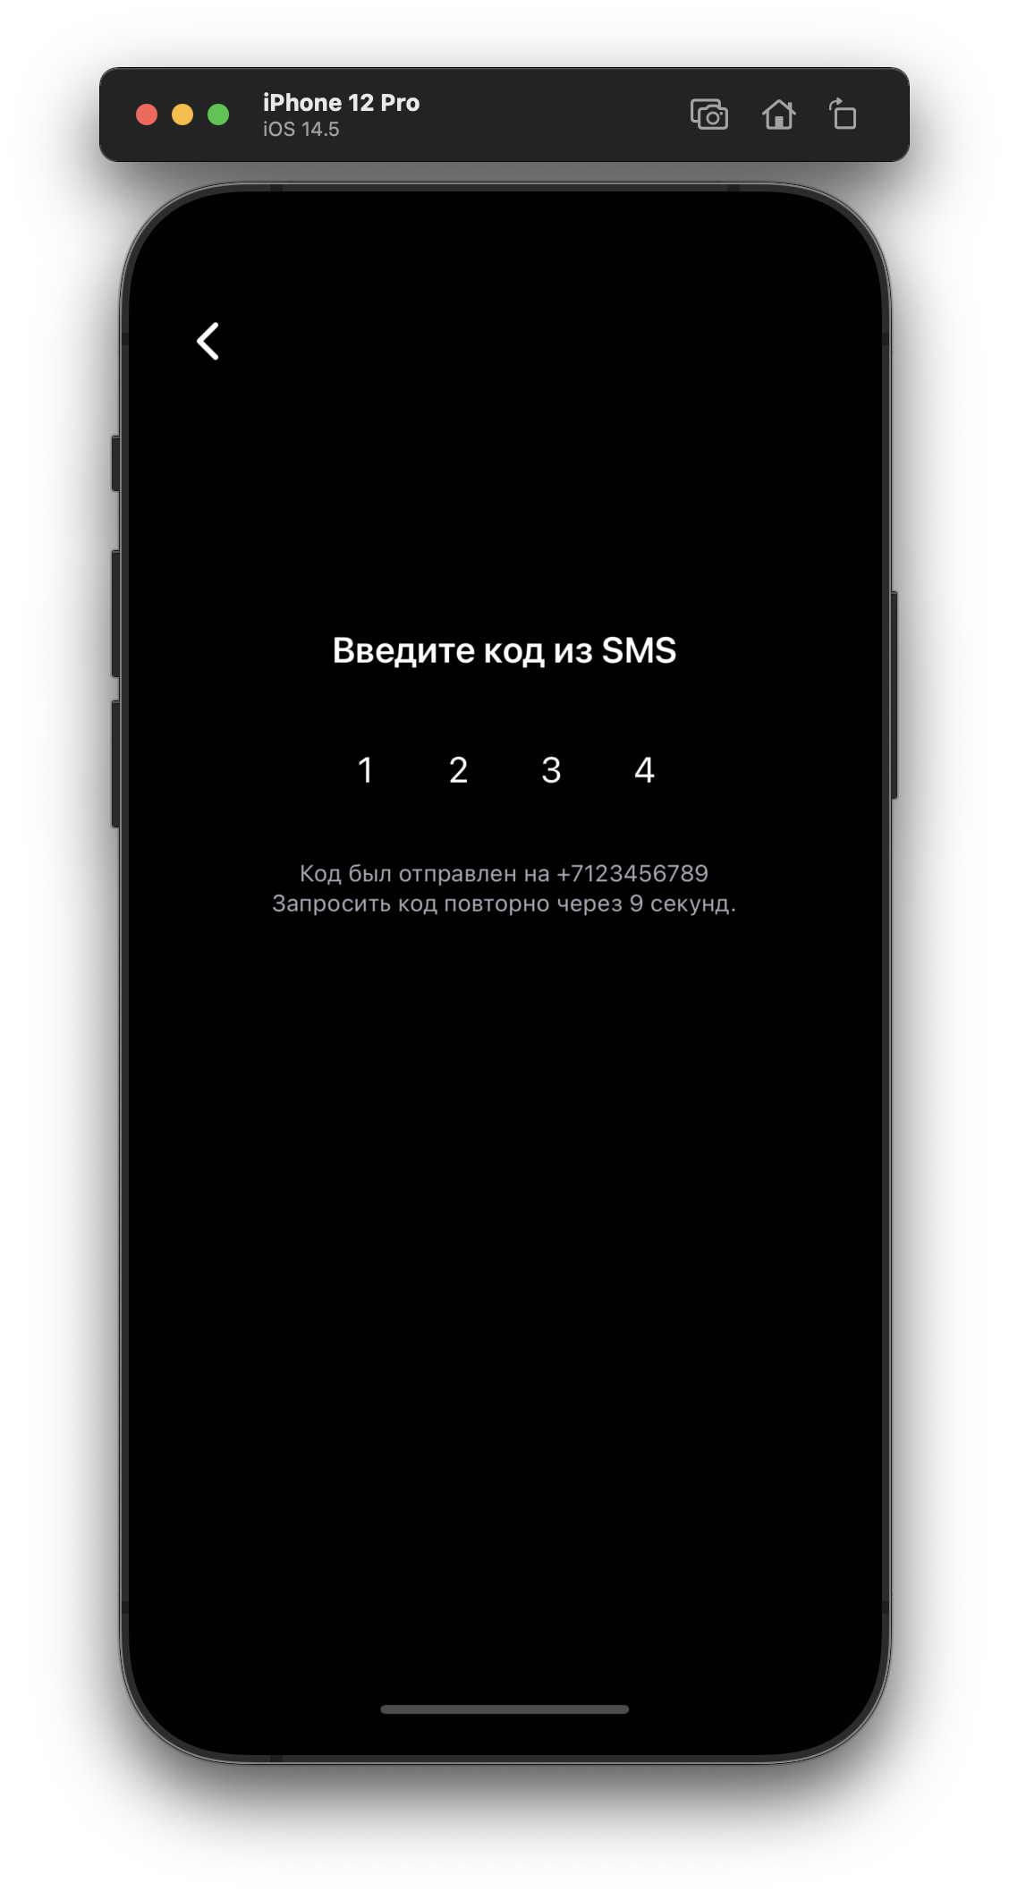
Авторизация

Slide 10
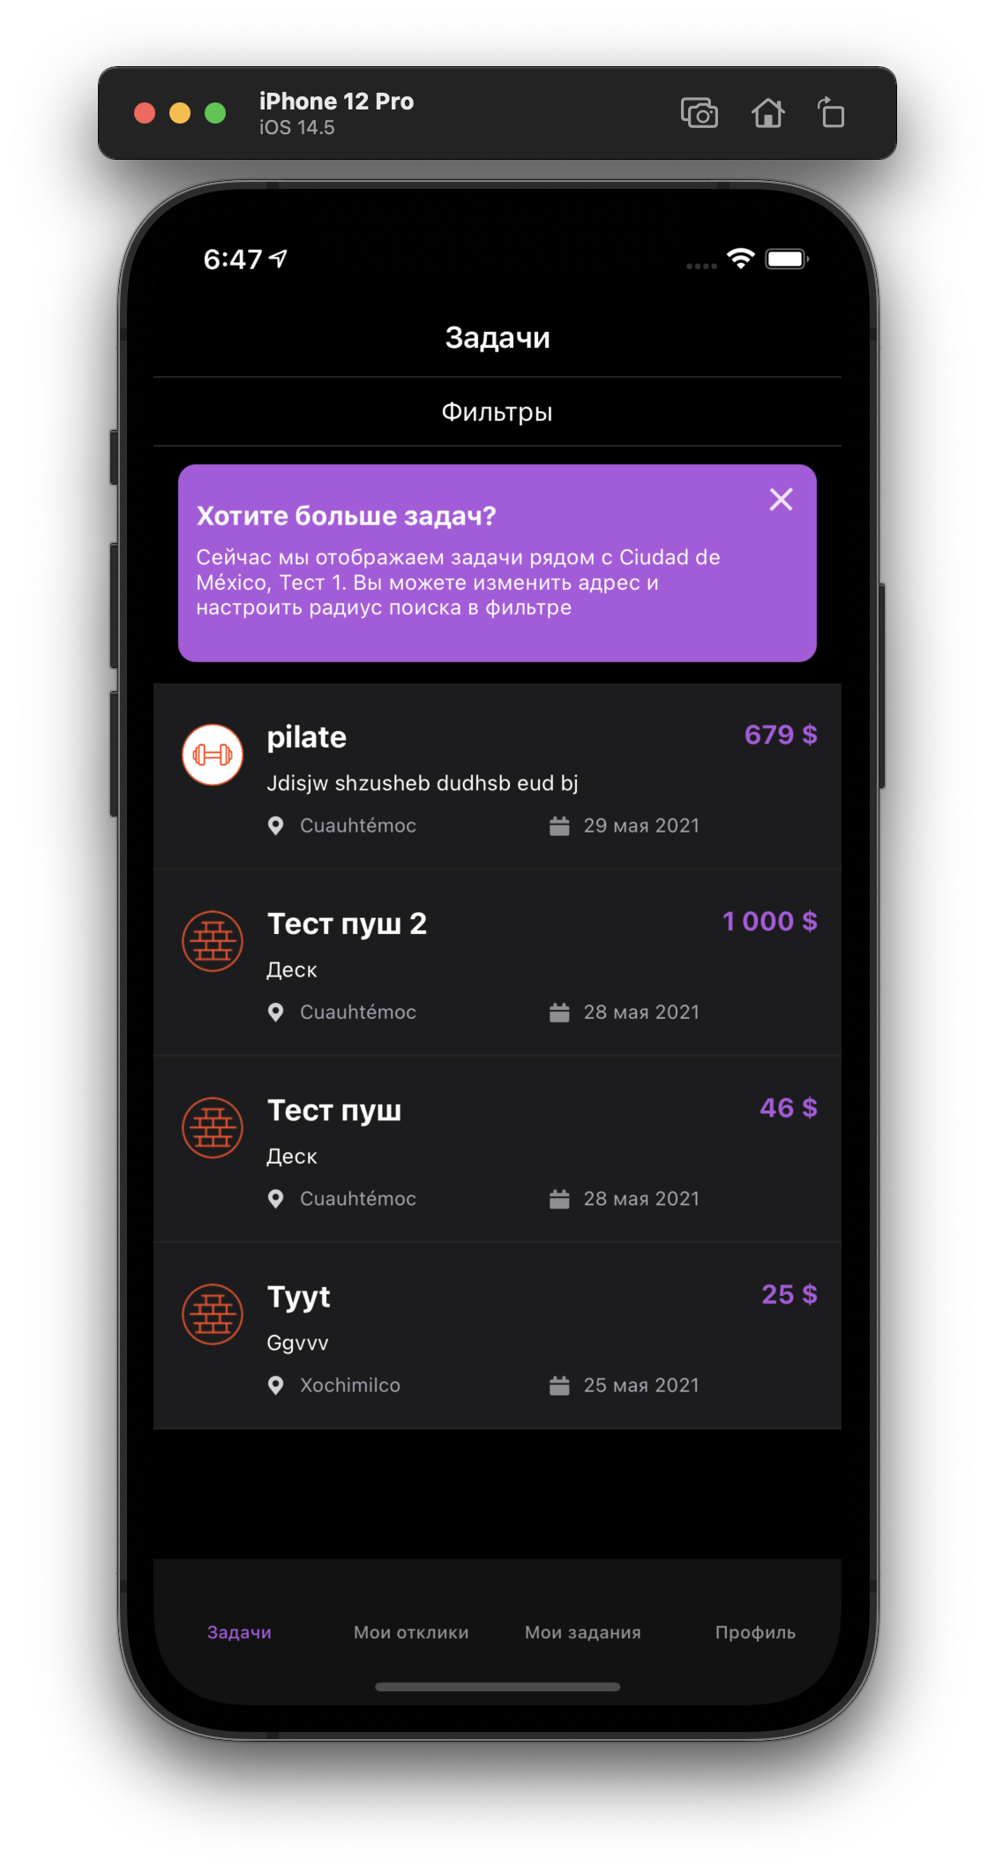
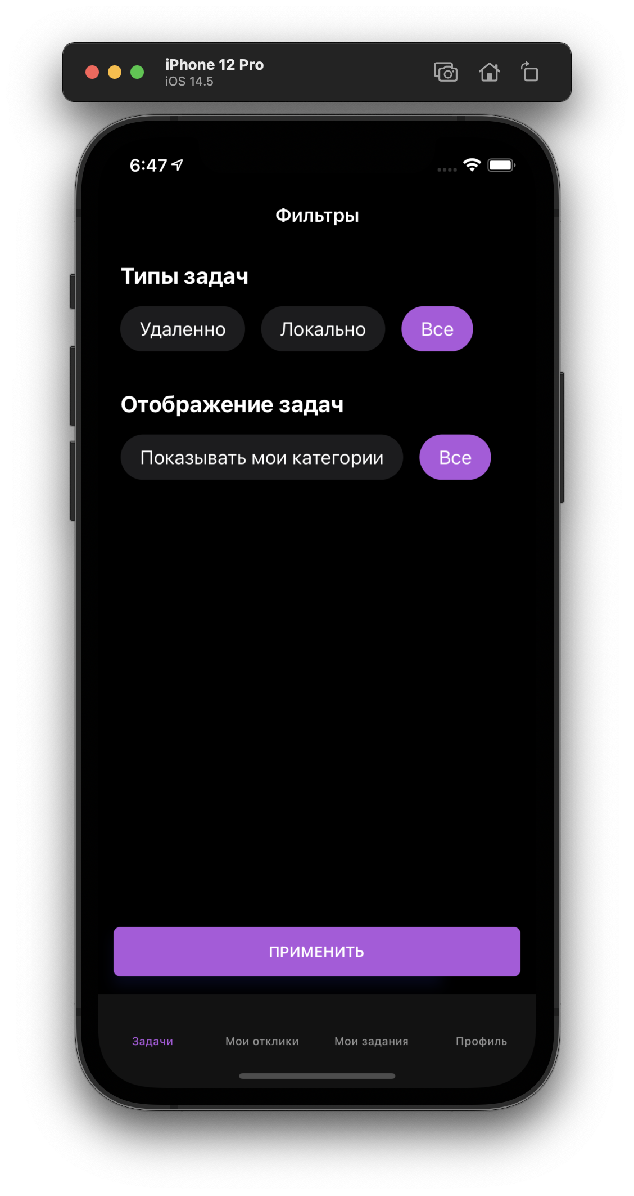
Список всех задач
Починить оборудование
Потёк кран
Сломался компьютер
Заштукатурить стену

Slide 11
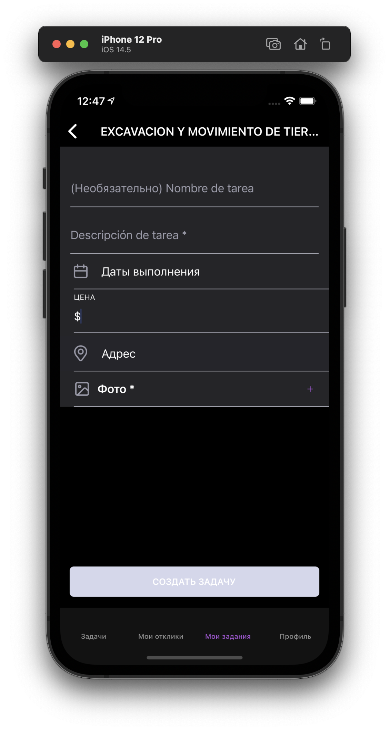
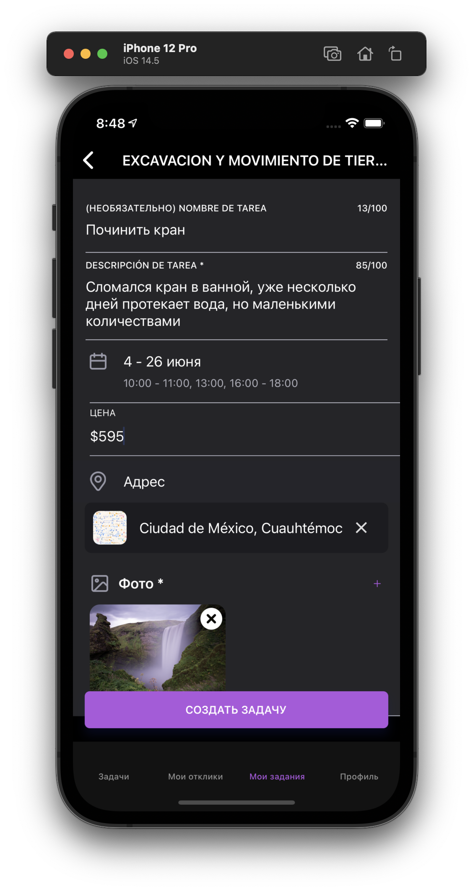
Создание задачи

Slide 12
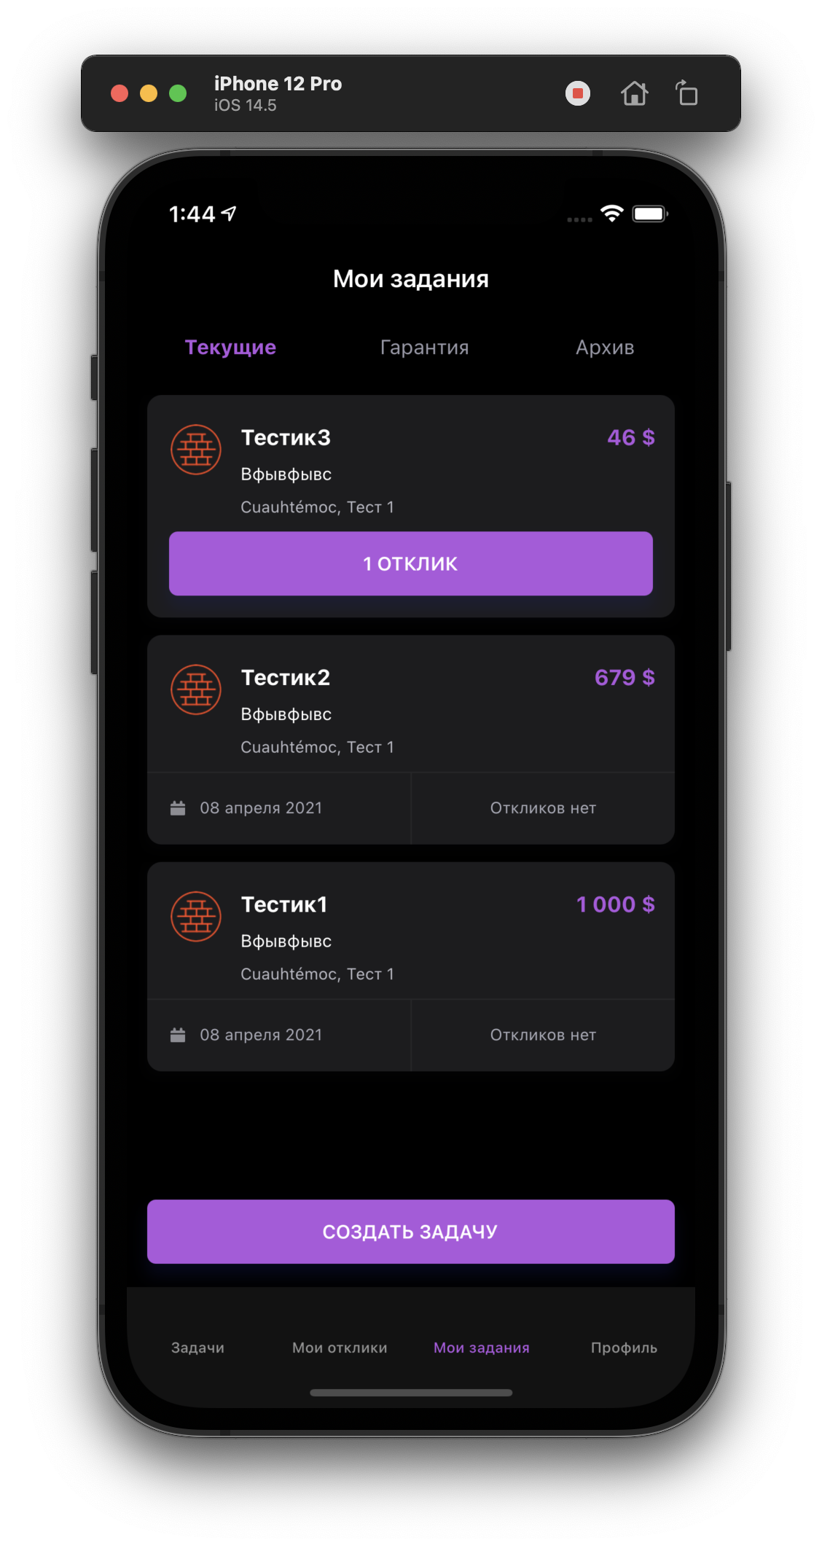
Пользовательские задачи
Сломался компьютер
Починить оборудование
Потёк кран

Slide 13
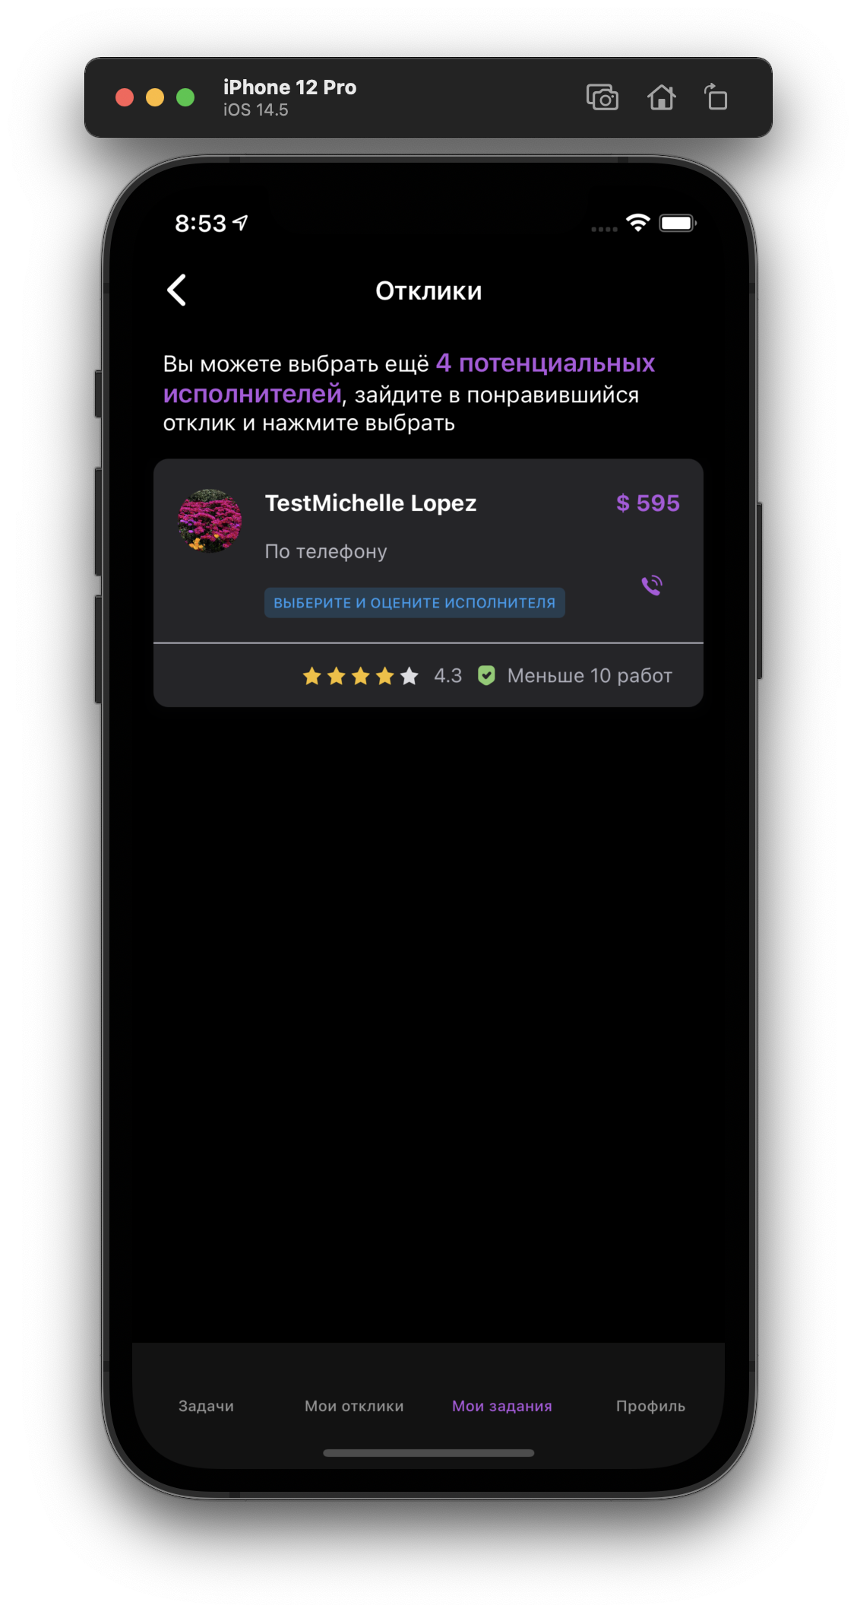
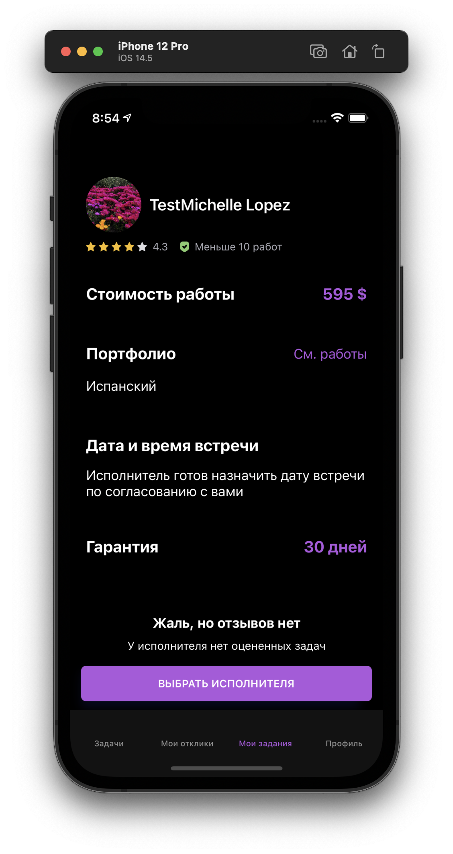
Отклики

Slide 14
Профиль пользователя

Slide 15
Тестирование
Функциональное
Интеграционное
Было разработано
8 тестов для проверки логики создания задачи
Всего было написано
44 теста для всех модулей приложения
Все тесты пройдены успешно
Устройства:
iPhone 8
iPhone 8 Plus
iPhone X
iPhone 12 Mini
iPhone 12
iPhone 12 Pro
iPhone 12 Pro Max
Версии ОС:
iOS 11
iOS 12
iOS 13
iOS 14

Slide 16
Основные результаты
Выполнен анализ предметной области и сравнение схожих приложений
Выполнено проектирование мобильного приложения
Реализовано мобильное приложение
Произведены два вида тестирования мобильного приложения

